Slide 1
Introducción a Estructura de datos y Python
Tema 1

Slide 2
Objetivos
Revisar las ideas de la ciencia de computación, la programación y la resolución de problemas.
Entender la abstracción y su papel en la resolución de problemas.
Entender e implementar la noción del tipo de datos abstracto.
Revisar el Python como lenguaje de programación.

Slide 3
¿Qué es la ciencia de la computación?
Los últimos años somos testigos de un gran desarrollo de la tecnología de la computación.
Los problemas de resolver y los procesos para implementar son cada vez más complejos.
La ciencia de la computación estudia:
Cómo resolver problemas (independiente de las máquinas).
Cómo estudiar problemas sin soluciones.
Cómo hacer los problemas computacionales (desarrollar los algoritmos).
Cómo usar los ordenadores como medios para resolver problemas.

Slide 4
La abstracción
Permite ver el problema y la solución separando sus aspectos lógicos y físicos.
- conducir un coche.
- abstracción procedural: un programa en Python:
>>> import math
>>> math.square(16)
4.0
sqrt()
n
raíz cuadrada de n

Slide 5

Objetivos
Ejemplos:
Conducir un vehículo
“Reconocerán al profesor Garay por su enorme nariz, su barba y sus anteojos; además, es muy alto y tiene un carácter amigable.”
“Al llegar al cruce donde está una piedra gigantesca, dar vuelta a la derecha y verás un árbol lleno de flores rojas; ahí encontrarás la entrada al rancho”.
“Una abstracción es un proceso mental, mediante cual se extraen los rasgos esenciales de algo para representarlos por medio de un lenguaje gráfico o escrito.”
- acción subjetiva y creativa, depende del contexto psicológico de la persona y del objetivo que se quiere conseguir. La abstracción realizada sobre un elemento puede variar a conveniencia de los resultados que se busquen.

Slide 6
¿Qué es la programación?
La programación es el proceso de codificar un algoritmo en un lenguaje de programación para hacerlo ejecutable.
Primero, la solución ha de existir.
La ciencia de la computación ≠ programación
La programación es la forma de representar la solución
Los algoritmos expresan la solución a través de:
Los pasos necesarios para obtener el resultado (estructuras de control, etc.) – estructuras para el procesamiento secuencial, para selección y procesamiento iterativo.
La representación de los datos (tipos de datos).
Los tipos de datos permiten interpretar las cadenas de bits representados en el ordenador – enteros, cadenas, booleanos. Determinan las operaciones básicas.
La complejidad de los problemas -> necesidad de tipos de datos complejos y sofisticados.

Slide 7
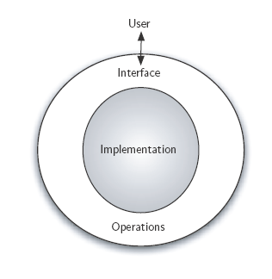
¿Por qué estudiar Estructura de Datos?
La resolución de los problemas -> abstracción de los detalles y modelización de la solución de problemas.
Necesitamos tipos de datos abstractos (TDA) –
qué representan los datos y
cómo usarlos (pero no cómo están implementados).
Ocultación de los datos (encapsulamiento).

Slide 8

El lenguaje de programación Python
Python fue creado por Guido van Rossum (http://www.python.org/~guido/) (1989)
Muy legible y elegante
Simple y poderoso
Minimalista: todo aquello innecesario no hay que escribirlo (;, {, }, '\n')
Muy denso: poco código hace mucho
Soporta objetos y estructuras de datos de alto nivel: strings, listas, diccionarios, etc.
Múltiples niveles de organizar código: funciones, clases, módulos, y paquetes
Python standard library (http://www.python.org/doc/current/lib/lib.html)
Áreas lentas se pueden reemplazar por plug-ins en C o C++
De scripting
No tienes que declarar constantes y variables antes de utilizarlas
No requiere paso de compilación/linkage
Alta velocidad de desarrollo y buen rendimiento
Código interoperable (como en Java "write once run everywhere")
Open source
De propósito general

Slide 9
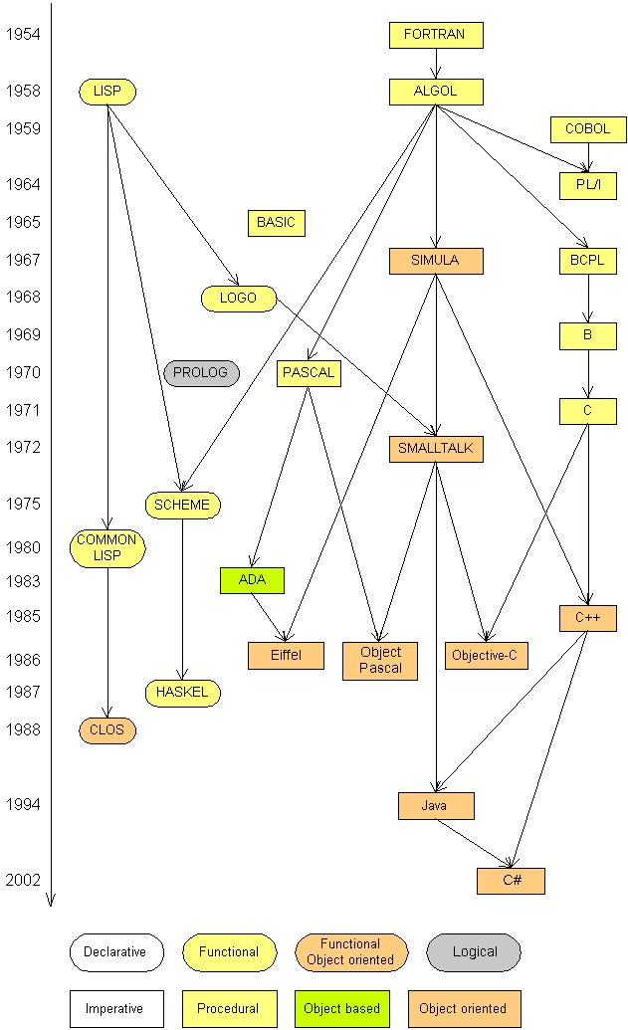
Primeros lenguajes de programación:
FORTRAN
ciencia / ingeniería
COBOL
business data
LISP
lógica y IA
BASIC
lenguaje simple
Python

Slide 10
¿Para qué [no] es útil?
Python no es el lenguaje perfecto, no es bueno para:
Programación de bajo nivel (system-programming), como programación de drivers y kernels
Python es de demasiado alto nivel, no hay control directo sobre memoria y otras tareas de bajo nivel
Aplicaciones que requieren alta capacidad de computo
No hay nada mejor para este tipo de aplicaciones que el viejo C
Python es ideal:
Como lenguaje "pegamento" para combinar varios componentes juntos
Para llevar a cabo prototipos de sistema
Para la elaboración de aplicaciones cliente
Para desarrollo web y de sistemas distribuidos
Para el desarrollo de tareas científicas, en los que hay que simular y prototipar rápidamente

Slide 11
Python – un lenguaje de programación orientado a objetos
>>>2+3*4
14
>>>2**10
1024
>>>7/3
2
>>>7.0/3
2.3333333333
>>>7%3
1
>>>2**100
1267650600228229401496703205376L
>>>5==10
False
>>>10>5
True
Clases primitivas: integer, long integer & floating point, booleanos
Operaciones (métodos): +,-,*,/,**,%

Slide 12
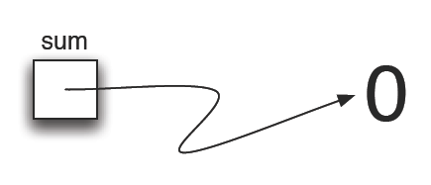
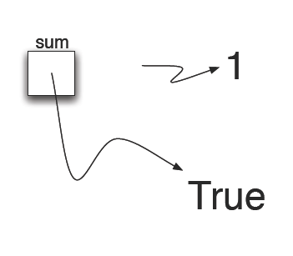
Python – un lenguaje de programación orientado a objetos
No hay declaraciones de variables
>>>sum=0
>>>sum
0
>>>sum=True
>>>sum
True

Slide 13
Clases preconstruidas de colecciones (contenedores)
Listas – una colección ordenada de 0 o más objetos heterogéneos
>>>mylist=[1,3,True,6.5]
>>>mylist[2]
True
>>>mylist+mylist
[1,3,True,6.5,1,3,True,6.5]
>>>False in mylist
False
>>>mylist*3
[1,3,True,6.5,1,3,True,6.5,1,3,True,6.5]
>>>A=[mylist]*3
>>>A
[[1,3,True,6.5], [1,3,True,6.5], [1,3,True,6.5]]
>>>mylist [2]=45
>>>A
[[1,3,45,6.5], [1,3,45,6.5], [1,3,45,6.5]]

Slide 14
Operaciones de las secuencias en Python
Operación | Operador | Explicación
Indexación | [] | Acceso a un elemento de la secuencia
Concatenación | + | Combina secuencias
Repetición | * | Concatena n veces
Miembro | in | Chequea si el elemento pertenece a la lista
Longitud | len | Calcula el número de elementos de la secuencia
Slicing | [:] | Extrae parte de la secuencia

Slide 15
Operaciones de las listas en Python
Método | Uso | Explicacion
append | milista.append(elemento) | Añade un elemento al final de la lista
insert | milista.insert(i, item) | Inserta un elemento a la posición i
pop | milista.pop() | Borra y retorna el último elemento de la lista
pop | milista.pop(i) | Borra y retorna el i-éssimo elemento de la lista
sort | milista.sort() | Modifica ordenando la lista
reverse | milista.reverse() | Invierte la lista
del | del milista[i] | Borra el elemento i
index | milista.index(item) | Retorna el índice de la primera ocurrencia del item
count | milista.count(item) | Retorna el número de ocurrencias del item
remove | milista.remove(item) | Borra la primera ocurrencia de item

Slide 16
Cadenas – listas de carácteres
>>>myname=”David”
myname
‘David’
>>>len(myname)
5
!!! Las cadenas no son mutables (en comparacion con las listas).
>>>myname[2]=‘A’
…TypeError: object doesn’t support item assignment

Slide 17
Cadenas
Metodo | Uso | Explicacion
center | mistring.center(w) | Retorna un string centrado en un campo de tamaño w
count | mistring.count(item) | Retorna el número de ocurrencias de item
ljust | mistring.ljust(w) | Retorna el string ajustado a la izquierda
lower | mistring.lower() | Retorna el string de letras minúsculas
upper | mistring.upper() | Retorna el string en letras mayúsculas
rjust | mistring.rjust(w) | Retorna el string ajustado a la derecha
find | mistring.find(item) | Retorna la primera ocurrencia de item
split | mistring.split(schar) | Separa el string en substrings en la letra schar

Slide 18
Tuplas
Secuencias heterogéneas no mutables
>>>mitupla=(1,True,6.4)
>>>mitupla[0:1]
(1,True)
>>>mitupla[0]=True
TypeError….

Slide 19
Diccionarios
Colecciones de parejas de clave y valor no ordenadas
>>>capitales={‘Iowa’:’DesMoines’,’Wisconsin’:’Madison’}
>>>capitales[‘Iowa’]
‘DesMones’
capitales[‘Utah’]=‘SaltLakeCity’
>>>capitales
{‘Utah’:‘SaltLakeCity’,‘Iowa’:’DesMoines’,’Wisconsin’:’Madison’}
>>>capitales.keys()
{‘Utah’,‘Iowa’,’Wisconsin’}
>>>capitales.values()
{‘SaltLakeCity’,’DesMoines’,’Madison’}

Slide 20
Diccionarios
Metodo | Uso | Explicacion
keys | midiccionario.keys() | Retorna la lista de claves
values | midiccionario.values() | Retorna la lista de valores
items | midiccionario.items() | Retorna la lista de tuplas clave-valor
get | midiccionario.get(k) | Retorna el valor de la clave k (si no hay retorna None)
get | midiccionario.get(k,alt) | Retorna el valor de la clave k (si no hay retorna alt)
in | key in midiccionario | Retorna True si la clave existe, sino retorna False
has-key | midiccionario.has_key(key) | Retorna True si la clave existe, sino retorna False
del | del midiccionario.[key] | Borra la clave key

Slide 21
Variables y referencias
El valor 3 es de tipo entero. En Python, los tipos básicos entero, flotante o cadena son “immutables.”
>>> 3=4
TypeError….
No significa que no podemos cambiar el valor de una variable de tipo entero, flotante o cadena
>>> x = 3
>>> x = x + 1
>>> print x
4

Slide 22
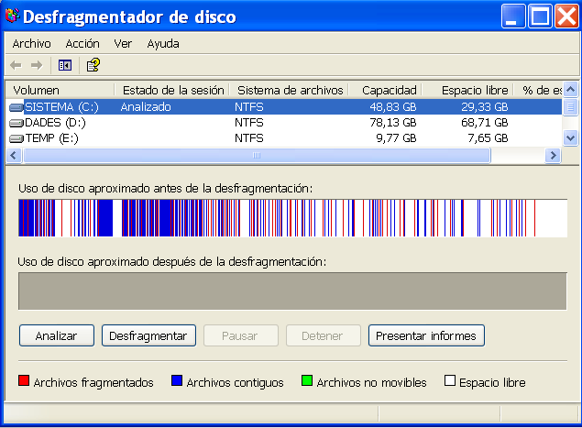
Variables y referencias
Si aumentamos x, lo que sucede es:
Se mira la referencia de x.
Se evalua la referencia de x.
Se calcula 3+1 y se asigna a una nueva memoria con una nueva referencia.
Se cambia x para que sea la referencia del nuevo valor.
Si no hay ninguna variable que sea referencia del valor anterior (3) se produce “garbage collection”.
Tipo: Integer
Valor: 3
Variable: x
Ref: <dirección>

Slide 23
Variables y referencias
Si aumentamos x, lo que sucede es:
Se mira la referencia de x.
Se evalua la referencia de x.
Se calcula 3+1 y se asigna a una nueva memoria con una nueva referencia.
Se cambia x para que sea la referencia del nuevo valor.
Si no hay ninguna variable que sea referencia del valor anterior (3) se produce “garbage collection”.
Tipo: Entero
Valor: 3
Variable: x
Ref: <dirección>
Tipo: Entero
Valor: 4

Slide 24
Variables y referencias
Si aumentamos x, lo que sucede es:
Se mira la referencia de x.
Se evalua la referencia de x.
Se calcula 3+1 y se asigna a una nueva memoria con una nueva referencia.
Se cambia x para que sea la referencia del nuevo valor.
Si no hay ninguna variable que sea referencia del valor anterior (3) se produce “garbage collection”.
Tipo: Entero
Valor: 3
Variable: x
Ref: <dirección>
Tipo: Entero
Valor: 4

Slide 25
Variables y referencias
Si aumentamos x, lo que sucede es:
Se mira la referencia de x.
Se evalua la referencia de x.
Se calcula 3+1 y se asigna a una nueva memoria con una nueva referencia.
Se cambia x para que sea la referencia del nuevo valor.
Si no hay ninguna variable que sea referencia del valor anterior (3) se produce “garbage collection”.
Variable: x
Ref: <dirección>
Tipo: Entero
Valor: 4

Slide 26
Asignaciones
Para las variables de tipos básicos (enteros, flotantes, cadenas) la asignación funciona como se ha de esperar:
>>> x = 3 # Crea 3, variable x se refiere a 3 >>> y = x # Crea y, se refiere a 3. >>> y = 4 # Crea ref. para 4. Cambia y. >>> print x # No afecta a x, todavía se referencia a 3. 3

Slide 27
Asignaciones
Para las variables de tipos básicos (enteros, flotantes, cadenas) la asignación funciona como se ha de esperar:
>>> x = 3 # Crea 3, variable x se refiere a 3 >>> y = x # Crea y, se refiere a 3. >>> y = 4 # Crea ref. para 4. Cambia y. >>> print x # No afecta a x, todavía se referencia a 3. 3
Name: x
Ref: <address1>
Tipo: Entero
Valor: 3

Slide 28
Asignaciones
Para las variables de tipos básicos (enteros, flotantes, cadenas) la asignación funciona como se ha de esperar:
>>> x = 3 # Crea 3, variable x se refiere a 3 >>> y = x # Crea y, se refiere a 3. >>> y = 4 # Crea ref. para 4. Cambia y. >>> print x # No afecta a x, todavía se referencia a 3. 3
Name: x
Ref: <address1>
Tipo: Entero
Valor: 3
Name: y
Ref: <address1>

Slide 29
Asignaciones
Para las variables de tipos básicos (enteros, flotantes, cadenas) la asignación funciona como se ha de esperar:
>>> x = 3 # Crea 3, variable x se refiere a 3 >>> y = x # Crea y, se refiere a 3. >>> y = 4 # Crea ref. para 4. Cambia y. >>> print x # No afecta a x, todavía se referencia a 3. 3
Variable: x
Ref: <dirección1>
Tipo: Entero
Valor: 3
Variable: y
Ref: <dirección1>
Tipo: Entero
Valor: 4

Slide 30
Asignaciones
Para las variables de tipos básicos (enteros, flotantes, cadenas) la asignación funciona como se ha de esperar:
>>> x = 3 # Crea 3, variable x se refiere a 3 >>> y = x # Crea y, se refiere a 3. >>> y = 4 # Crea ref. para 4. Cambia y. >>> print x # No afecta a x, todavía se referencia a 3. 3
Variable: x
Ref: <dirección1>
Tipo: Entero
Valor: 3
Variable: y
Ref: <direccion2>
Tipo: Entero
Valor: 4

Slide 31
Asignaciones
Para las variables de tipos básicos (enteros, flotantes, cadenas) la asignación funciona como se ha de esperar:
>>> x = 3 # Crea 3, variable x se refiere a 3 >>> y = x # Crea y, se refiere a 3. >>> y = 4 # Crea ref. para 4. Cambia y. >>> print x # No afecta a x, todavía se referencia a 3. 3
Variable: x
Ref: <dirección1>
Tipo: Entero
Valor: 3
Variable: y
Ref: <direccion2>
Tipo: Entero
Valor: 4

Slide 32
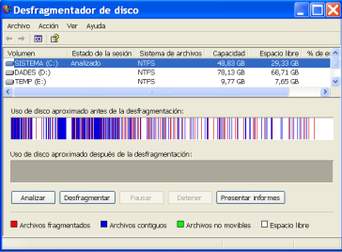
Asignaciones
Para los otros tipos (listas, diccionarios, tipos definidos por el usuario), la asignación funciona diferente.
Son “mutable.”
Al cambiar sus valores, se hace en el mismo “sitio/memoria”.
No se copian en nueva dirección de memoria.
Si tenemos y=x y modificamos y, se cambian x e y!
>>> x = 3 x = objeto mutable
>>> y = x y = x
>>> y = 4 cambiar y
>>> print x cambia x también!!!
3
immutable
mutable

Slide 33
Asignaciones & Mutabilitat
Si tenemos y=x y modificamos y, cuando cambia x?!
>>> x = 3 >>> x = [ 1, 2, 3]
>>> y = x >>> y = x
>>> y = y + 1 >>> y.reverse()
>>> print x >>> print x
3 [ 3, 2, 1]
immutable
mutable

Slide 34
Conclusiones
Las ciencias de computación es estudiar resolver problemas.
Las ciencias de computación usa la abstracción como herramienta para representar tanto los procesos como los datos.
Los tipos de datos abstractos permiten a los programadores manejar la comlejidad del problema escondiendo los detalles de los datos.
Python es una herramienta potente y al mismo tiempo fácil de usar y orientada a la programación de objetos.
Las listas, tuplas, y las cadenas son colecciones secuenciales pre-implementadas en Python.
Los diccionarios son colecciones de datos no secuenciales.

